Slide 1

透镜象差的研究

Slide 2
实验目的
了解像差的种类及形成原因
掌握测量象差的简单方法
联系实际，了解现实生活中光学仪器对像差与色差的消除方法

Slide 3
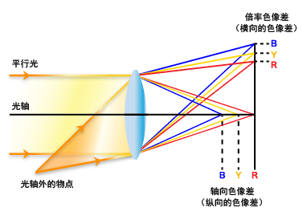
色差
透镜成像的一个严重缺陷，色差简单来说就是颜色的差别，发生在多色光为光源的情况下，单色光不产生色差。可见光的波长范围大约 400 至 700 纳米，不同波长的光，颜色各不相同。在通过透镜时的折射率也不同。这样物方一个点，在像方则可能形成一个色斑。
①位置色差（又称纵向色差） 与物高无关的像差，即不同波长的光线经由光学系统后会聚在不同的焦点。
②横向色差（又称倍率色差） 与物高一次方成正比的像差。它使不同波长光线的像高不同，在理想像平面上物点的像成为一条小光谱。

Slide 4
色差测量
自准直法
公式法
共轭法
注意同轴等高的调节！

Slide 5
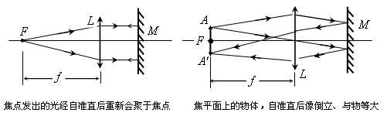
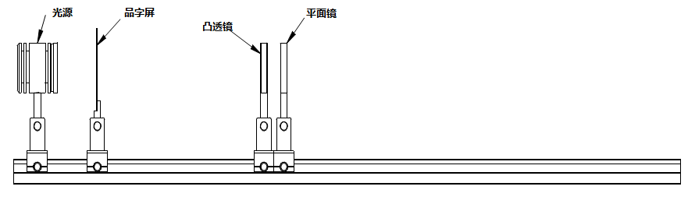
自准直法
注意：
测量时反射镜要尽量贴近待测透镜，其平面应尽量与光轴垂直
通过来回逼近法找到清晰的实像

Slide 6
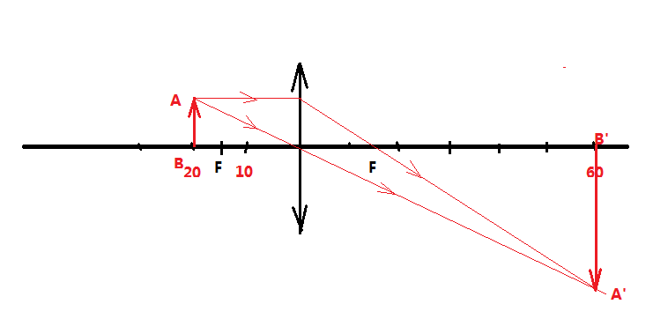

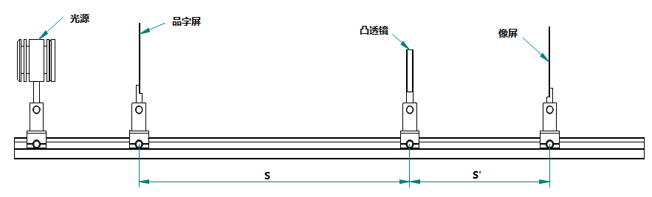
实物成实像法

Slide 7
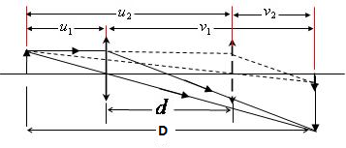

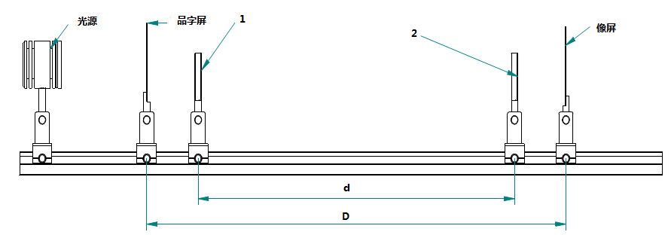
共轭法（贝塞尔法）

Slide 8
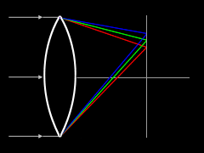
倍率色差测量
采用公式法
放上红色滤色片，各光学元件调节到同轴等高，并使该轴与光具座的导轨平行。
移动透镜与白屏，在屏上找等大清晰的倒像，此时物像距相等，为2倍红光焦距。读取标尺上红色像的宽度 D₁
将滤色片换成蓝色，读取标尺屏上蓝色像的宽度D_{2 。} D2与D1比值为此物距下的红蓝倍率色差。
5. 改变不同的物距，观察倍率色差有何变化？

Slide 9
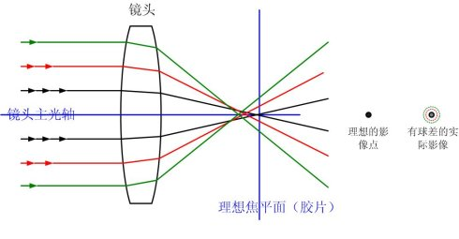
球差
亦称球面像差。 轴上物点发出的光束， 经光学系统以后，与光轴夹不同角度的光线交光轴于不同位置，因此，在像面上形成一个圆形弥散斑，这就是球差。 一般是以实际光线在像方与光轴的交点相对于近轴光线与光轴交点 （即高斯像点）的轴向距离来度量它。

Slide 10
球差测量
公式法
共轭法
注意同轴等高的调节！

Slide 11
实物成实像法

Slide 12
共轭法（贝塞尔法）

Slide 13
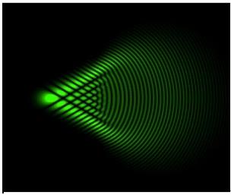
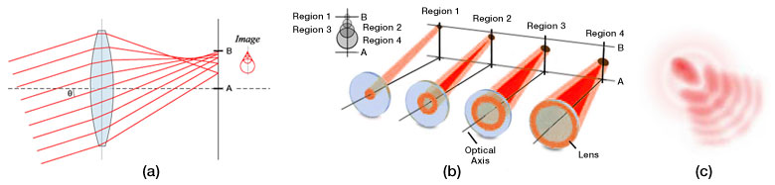
彗差
位于主轴外的某一轴外物点，向光学系统发出的单色圆锥形光束，经该光学系统折射后，若在理想平面处不能结成清晰点，而是结成拖着明亮尾巴的彗星形光斑，则此光学系统的成像误差成为彗差。彗差属轴外点的单色像差。轴外物点以大孔径光束成像时，发出的光束通过透镜后，不再相交一点，则一光点的像便会得到一逗点状，型如彗星，故称“彗差”。

Slide 14
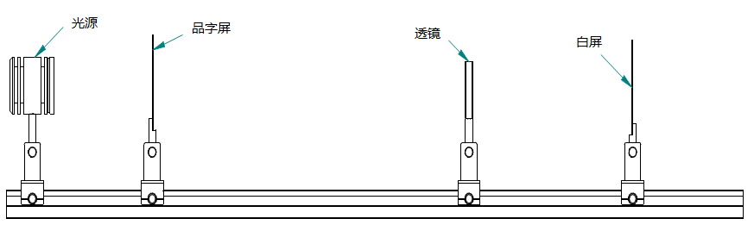
彗差观察
将白炽灯、 “品”字屏、凸透镜、白屏依次排列，调整透镜和显示屏的位置，直到得到一清晰的实象。将凸透镜转动一个角度，移动白屏，观察像的变化。

